Slide 1
TRƯỜNG ĐẠI HỌC GTVT PHÂN HIỆU TẠI TPHCM KHOA CÔNG NGHỆ THÔNG TIN
BÁO CÁO ĐỒ ÁN
ĐỀ TÀI: ÁP DỤNG MẠNG WPOD NHẬN DIỆN BIỂN SỐ XE ỨNG DỤNG TRONG QUẢN LÝ BÃI XE
Sinh viên thực hiện: Đào Đức Đạt-5851071020
Giảng viên hướng dẫn: ThS. TRẦN PHONG NHÃ

Slide 2
Nội dung
Giới thiệu đề tài
Cơ sở lý thuyết
Nhận diện biển số xe
Phần mềm demo

Slide 3
Giới thiệu đề tài

Slide 4
Bối cảnh
Nhu cầu sở hữu phương tiện tăng cao.
Do đó cần một hệ thống tự động.
Hệ thống tự động nhận biết biển số xe.

Slide 5
Cơ sở lý thuyết

Slide 6
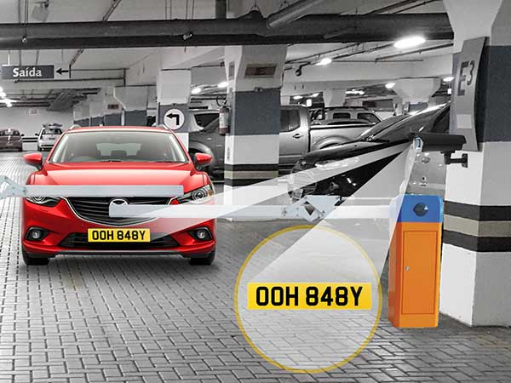
Lịch sử về nhận dạng biển số xe
Nhận dạng biển số xe có nguồn gốc từ nước Anh năm 1976.
Được phát triển bởi chi nhánh khoa học cảnh sát.
Từ đó, nhận dạng biển số xe được phát triển và ứng dụng nhiều vào đời sống.
Notes:
Vẫn chưa cho được kết quả chính xác cao
Thập niên 1990 đã có những cải tiến về phần cứng như chạy trên PC không chạy trên hệ thống riêng, không cần chỉnh các góc
Chủ yếu để ứng dụng vào luật pháp thì sau này đã ứng dụng vào dân sự

Slide 7
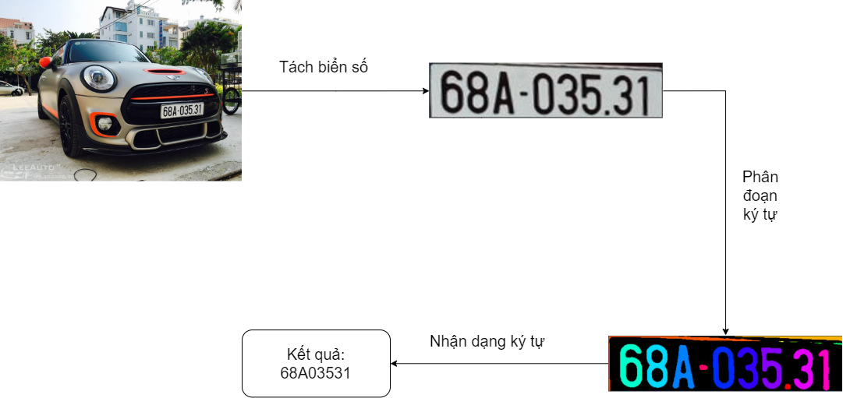
Giới thiệu về nhận dạng biến số
Tách biển số: Kiểm tra xem có biển số cắt biển số ra khỏi ảnh.
Phân đoạn ký tự: Xử lý ảnh cắt được ở bước tách biển số và cắt thành từng ký tự riêng.
Nhận diện ký tự: Cho biết ký tự đó là ký tự gì? Đưa ra văn bản.
Notes:
Chỉ nhận diện biển số Việt Nam đặc biệt là biển số dân sự thường với nền trắng chữ đen

Slide 8
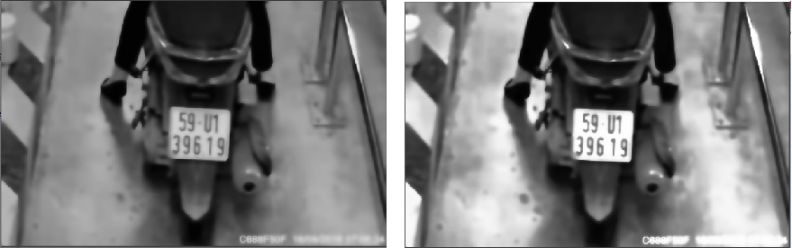
Biến đổi hình thái học
Hình đã được sử dụng cv2.bilateralFilter và cv2.equalizeHist để loại bỏ nhiễu và làm rõ cái đường cạnh của biển số xe.

Slide 9
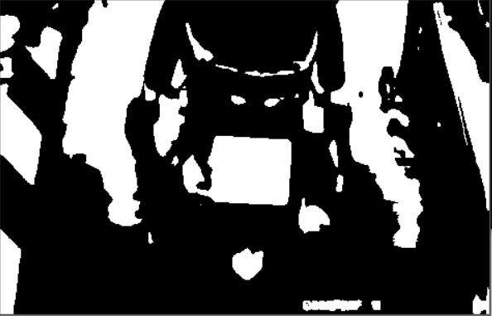
Biến đổi hình thái học
Hình biển số xe được nhị phân hóa để tìm đường bao của biển số xe.

Slide 10
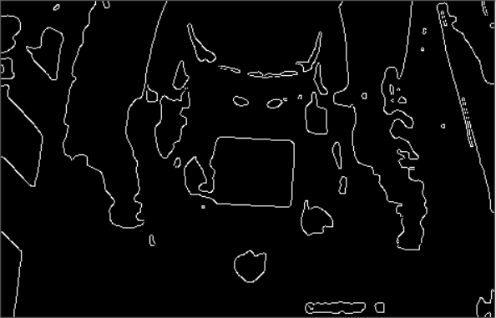
Biến đổi hình thái học
Hình đã được đưa về những đường bao từ đây có thể thấy rằng những đường bao có 4 góc có thể là biển số xe

Slide 11
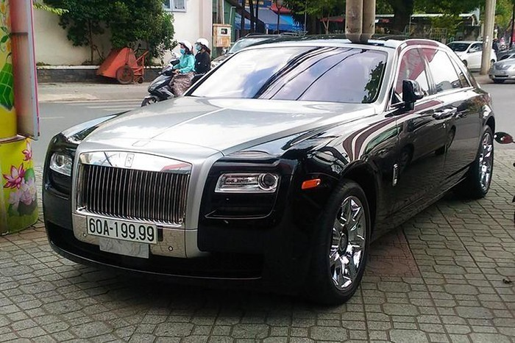
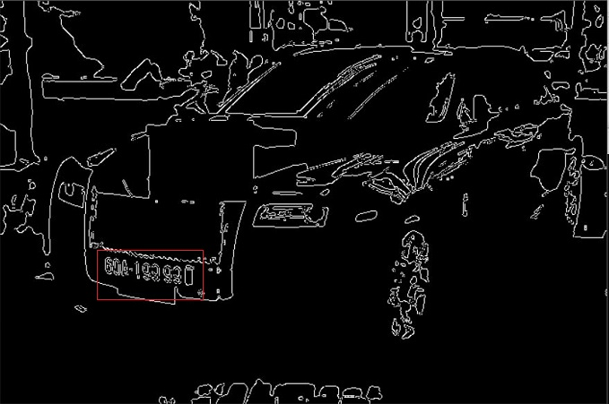
Phát hiện biển số
Biển số xe đã mất do bị một vật khác phản sáng do đó không thể xác định được biển số xe

Slide 12
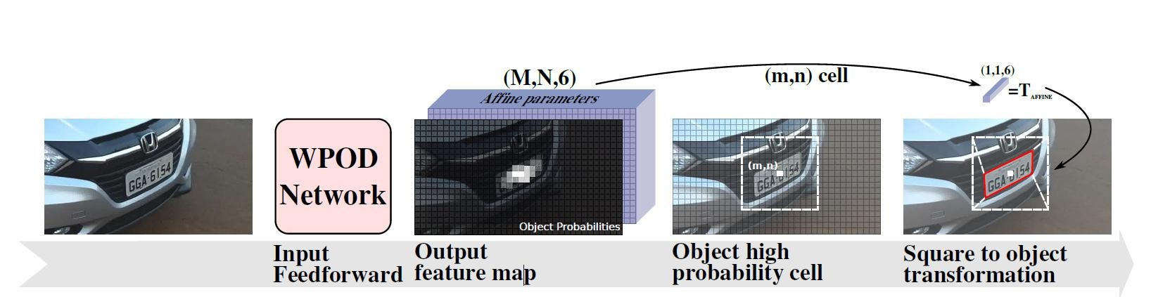
Phát hiện biển số bằng mạng WOPD
Mạng WPOD được phát triển dựa trên mạng SSD, YOLO và mạng STN:
SSD và YOLO có thể nhận diện nhiều đối tượng trong cùng 1 lúc
STN có thể biến đổi khung nhìn nhưng chỉ được 1 đối tượng

Slide 14
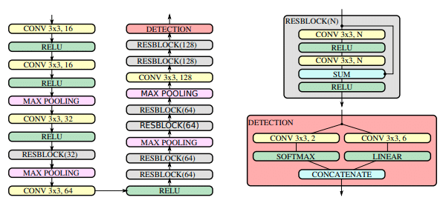
Phát hiện biển số bằng mạng WOPD

Slide 15
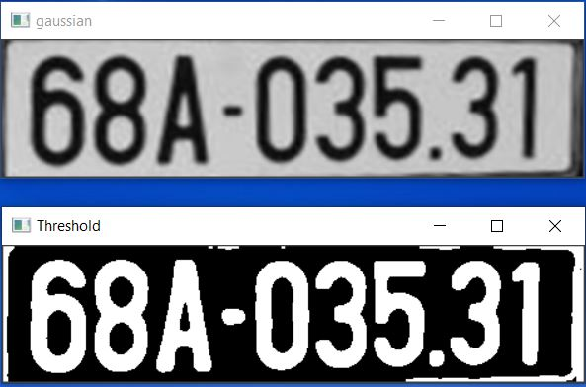
Tách ký tự

Slide 16
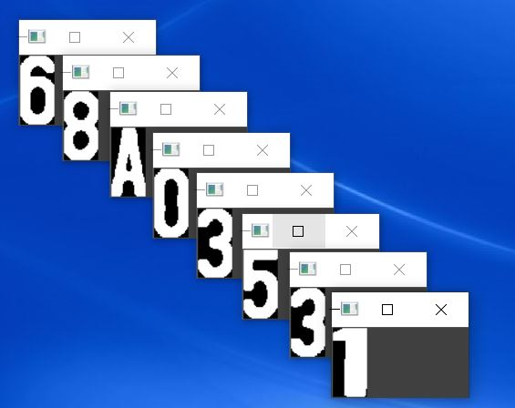
Tách ký tự

Slide 17
Nhận diện ký tự
Thuật toán SVM
Histogram intersection kernel

Slide 18
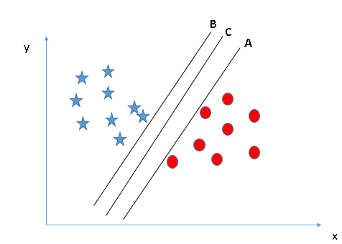
Thuật toán SVM
Ở đây chúng ta có 3 mặt phẳng(A,B,C) tất cả đều phân lớp tốt. Khoảng cách lớn nhất giữa 2 điểm của hai lớp và mặt phẳng sẽ giúp chúng ta tìm ra mặt phẳng chính xác. Khoảng cách đó gọi là lề (margin)
Notes:
Bài toán tối ưu trong Support Vector Machine (SVM) chính là bài toán đi tìm đường phân chia sao cho margin là lớn nhất.

Slide 19
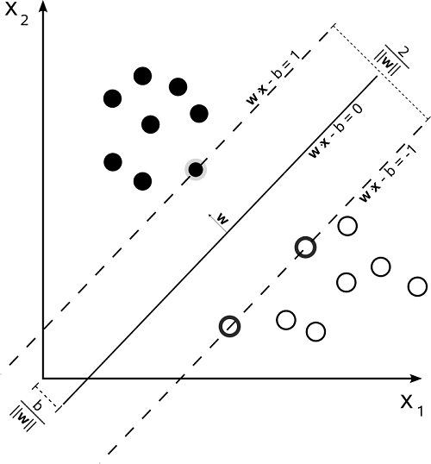

Thuật toán SVM
Linear và Soft-margin
w$T$x + b = 1(được gán nhãn là 1)
w$T$x + b = -1(được gán nhãn là -1)
Max $\frac{2}{|\left|x\right||}$
w$T$x + b $≥$ 1, $∀$ x thuộc lớp 1
w$T$x + b $≤$ -1, $∀$ x thuộc lớp 2

Slide 20
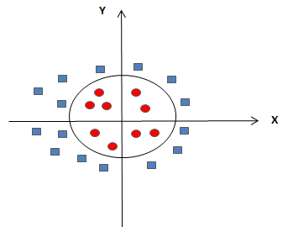
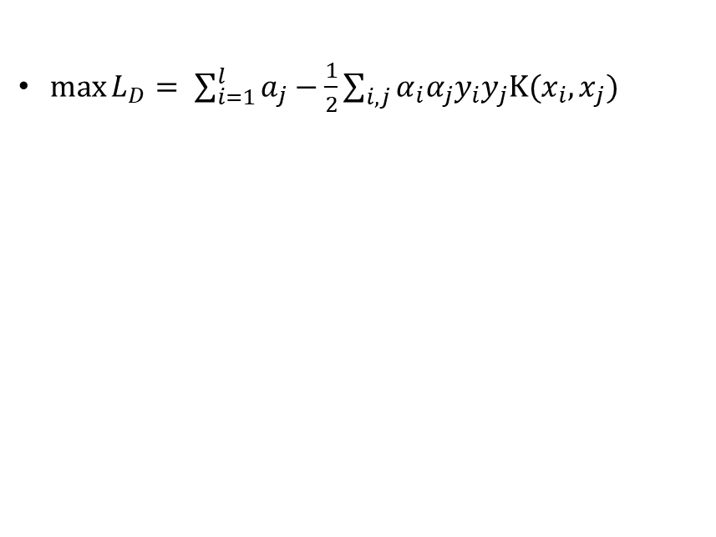
Thuật toán SVM
$\max{L_{D}= \sum_{i=1}^{l}{a_{j}}−\frac{1}{2}}\sum_{i,j}{α_{i}α_{j}y_{i}y_{j}K(x_{i},x_{j}) }$

Slide 21
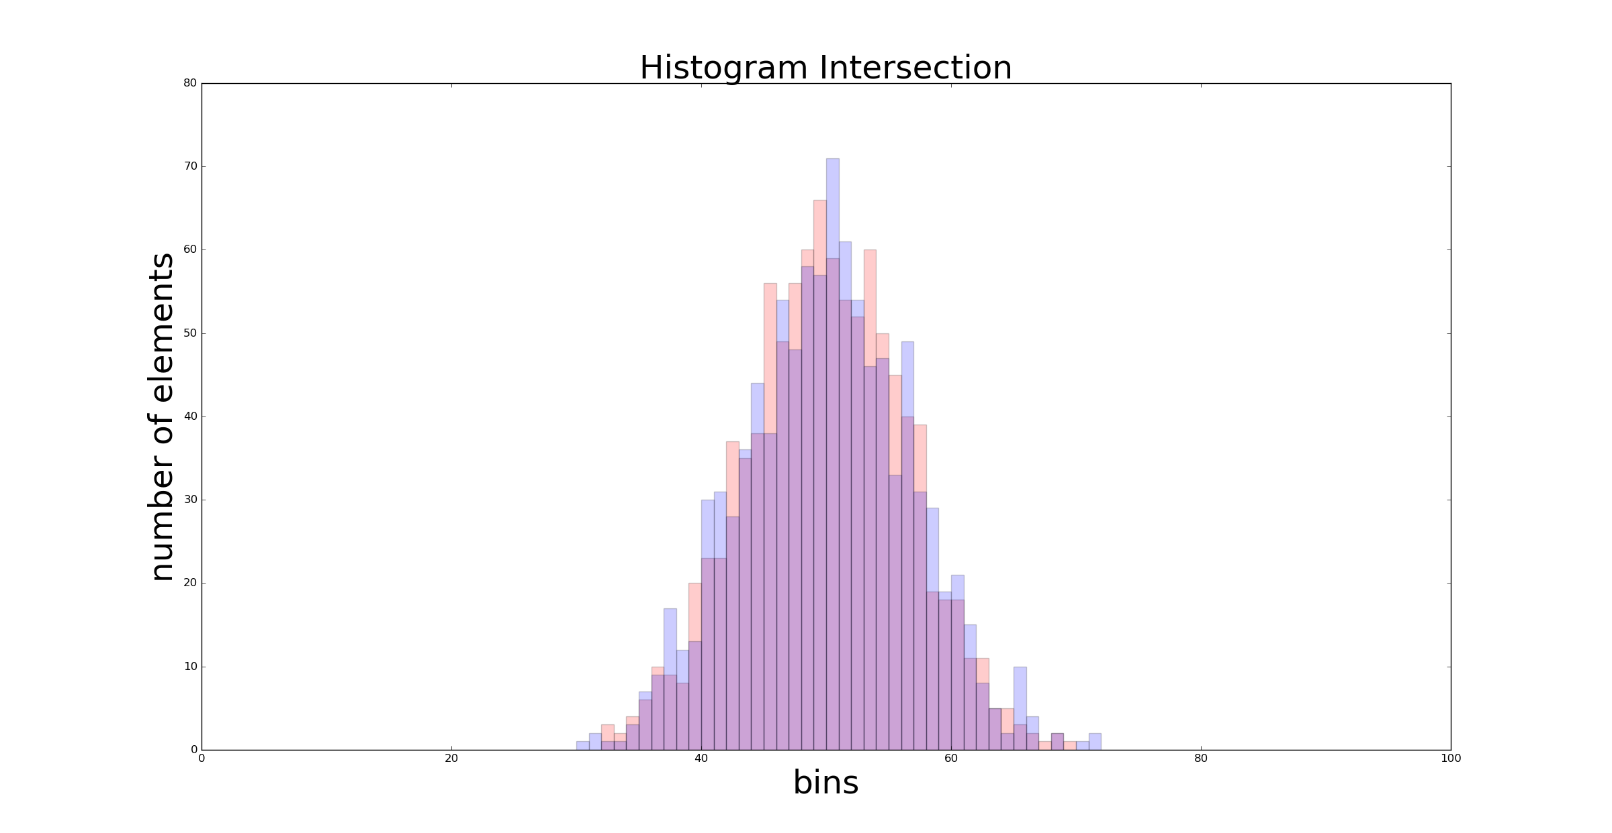
Histogram intersection kernel

Slide 22
Xây dựng ứng dụng
Xây dựng phần mềm đọc biển số xe vào, xe ra
Ghi nhận thời gian ra vào, tính được thời gian ra vào để tính chi phí
Có thể tìm kiếm lịch sử xe ra vào bãi xe.
Có thể điều chỉnh giá theo giờ.

Slide 23
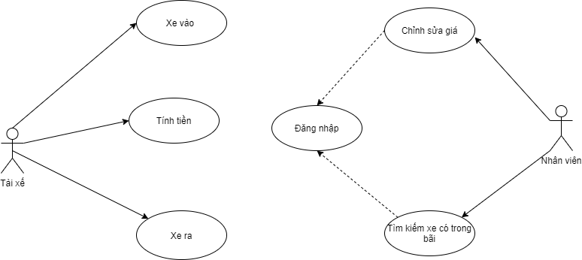
Sơ đồ Use case

Slide 24
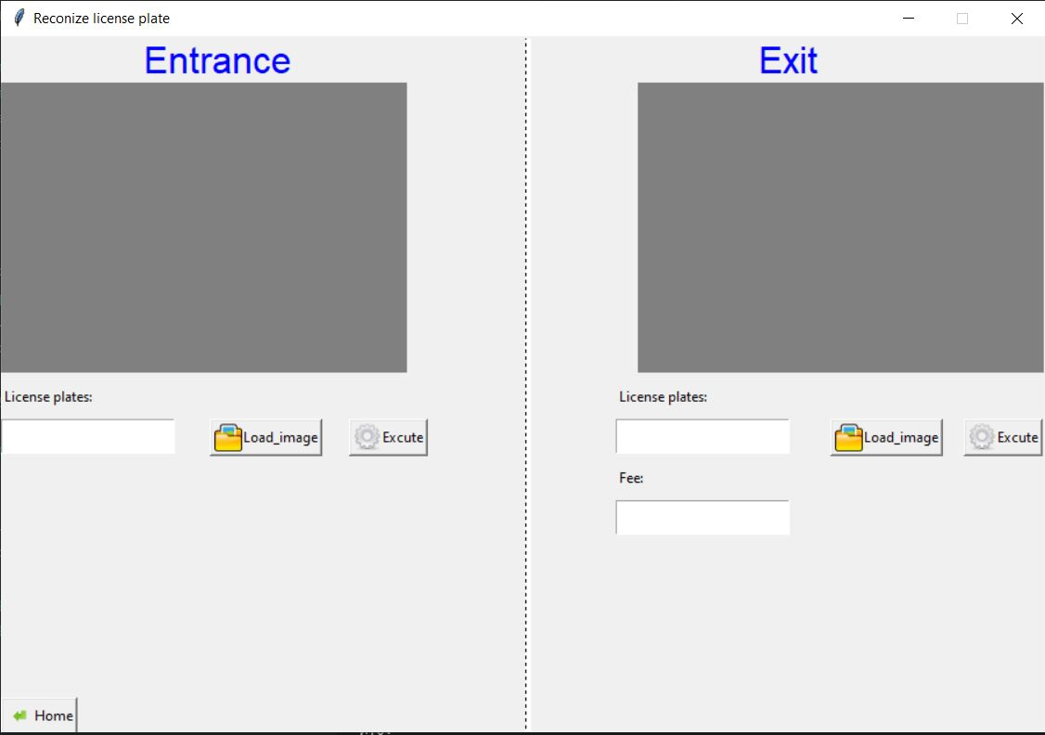
Phần mềm
Entrance: Sẽ là dùng để nhận diện xe vào
Exit: Sẽ dung để nhận diện xe ra
License plate: là nơi đưa ra kết quả sau khi nhận diện biển số.
Fee: Số tiền sẽ phải trả

Slide 25
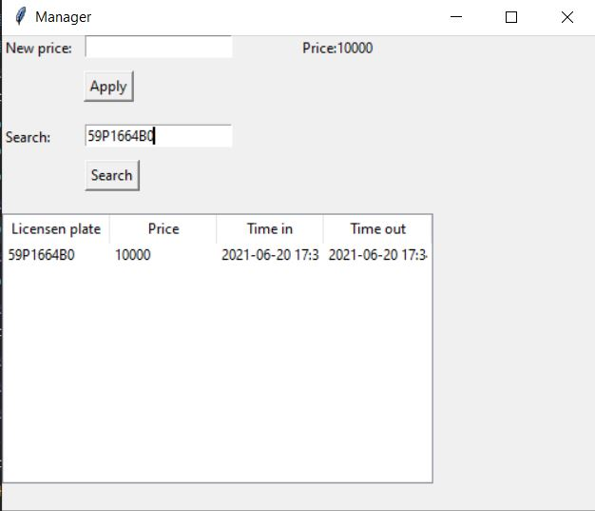
Phần mềm
New price: Cho phép nhập giá mới
Search: Cho phép tìm kiếm lịch sử xe ra vào của bãi giữ xe.

Slide 26
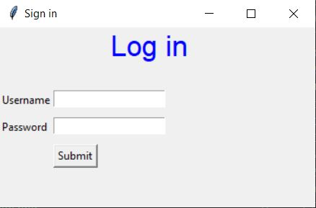
Phần mềm
Chức năng login sẽ được mở khi muốn vào trang quản lý.

